Slide 1

冒險3
用Anaconda 在自己電腦打造深度學習環境

Slide 2
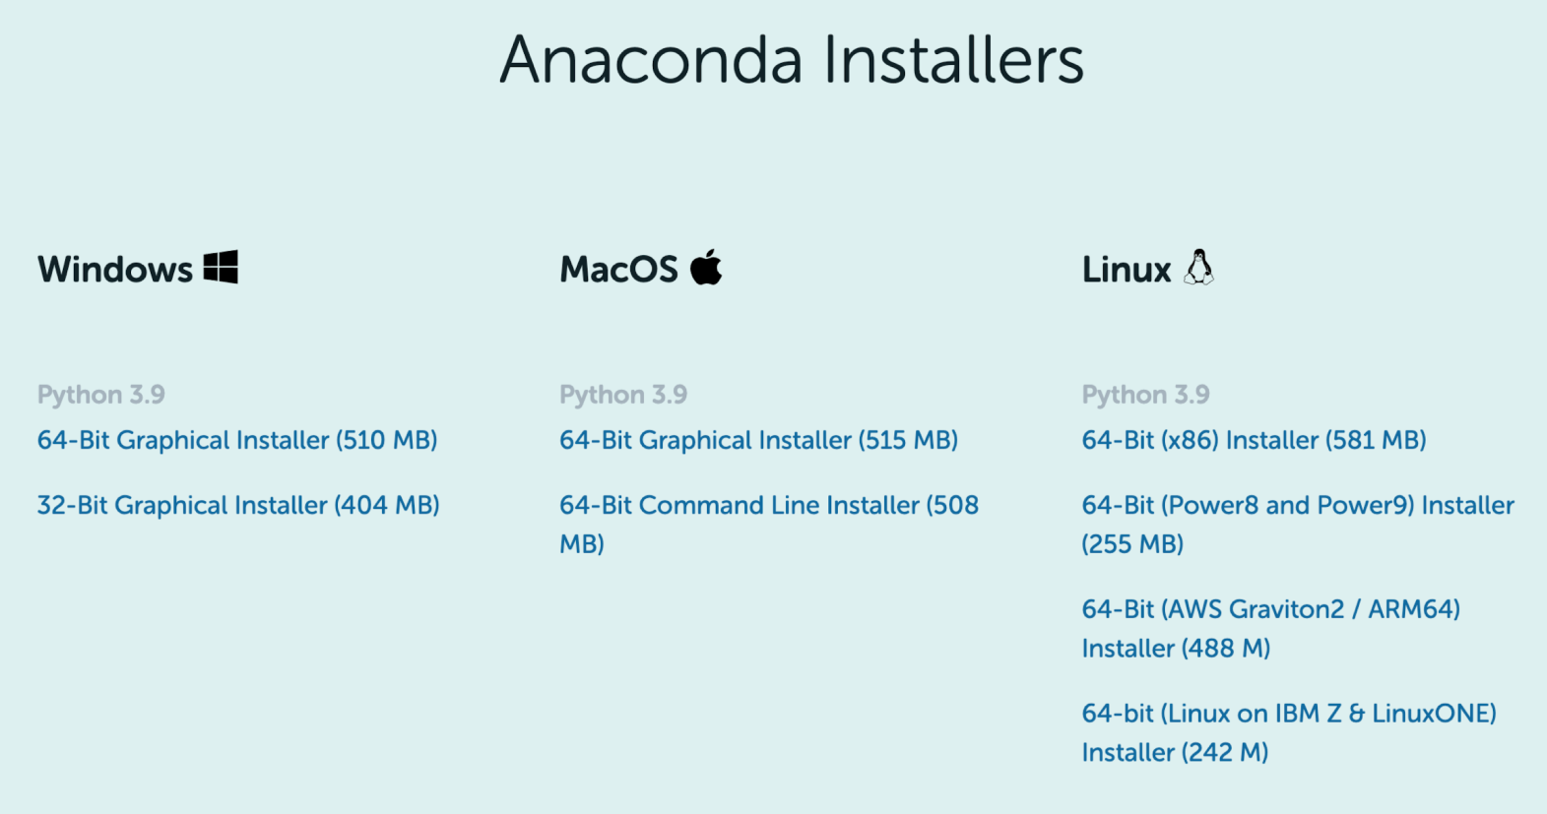

01 安裝 Anaconda（Mac M1 系列除外）
到官網安裝個人版的 Anaconda
https://www.anaconda.com/products/individual

Slide 3
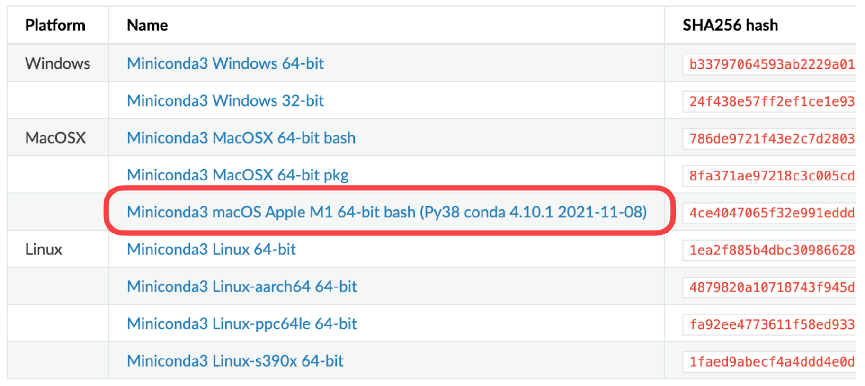
02 安裝Miniconda（M1 版Mac）
安裝迷你版的 Anaconda，再安裝自己需要的套件
https://docs.conda.io/en/latest/miniconda.html

Slide 4


02 安裝Miniconda（M1 版Mac）
打開終端機，進入已下載程式的資料夾
打cd，按一下空白鍵，找到包含安裝程式的資料夾，拖拉到終端機中，這個資料夾的路徑就會很神奇的出現了！
如果我們下載的檔案叫 Miniconda3-latest-MacOSX-arm64.sh，請打入以上指令進行安裝。

Slide 5
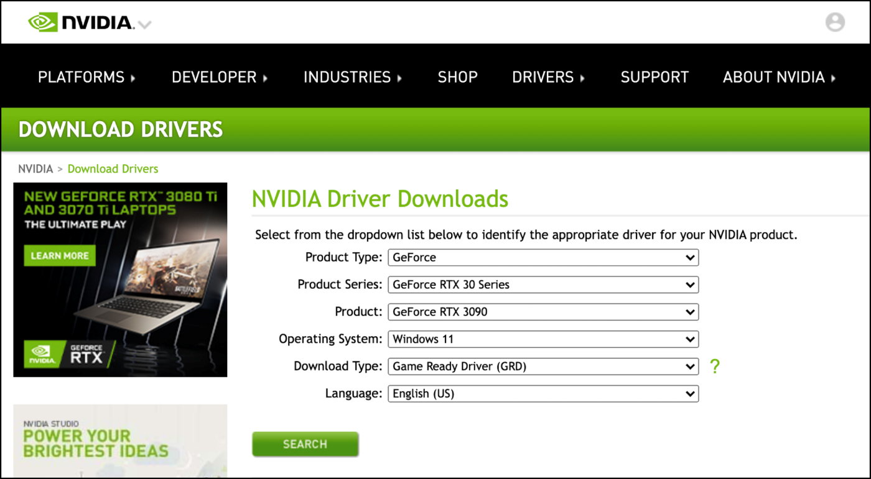
03 更新你的 Nvidia GPU Driver（Windows 或 Linux）
電腦有Nvidia 的GPU，請去更新驅動程式
https://www.nvidia.com.tw/Download/index.aspx?lang=tw

Slide 6

03 更新你的 Nvidia GPU Driver（Windows 或 Linux）
到底要Game Ready 還是 Studio 的版本呢？
對於深度學習本身都沒差，但Game Ready 顯然是為了遊戲做了許多優化，比較常更新。Studio 一般是為了影像、3D 繪圖等軟體優化，比較沒有那麼常更新，也許比較穩定。所以確定只是為了深度學習的機器，可以使用Studio的版本。

Slide 7
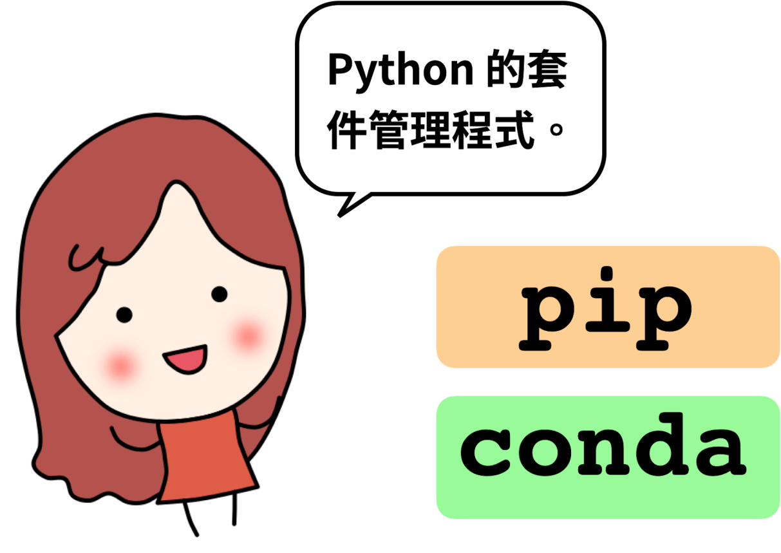
04 Conda 和 pip 安裝 Python 套件
安裝套件的管理程式 : pip 與 conda

Slide 8
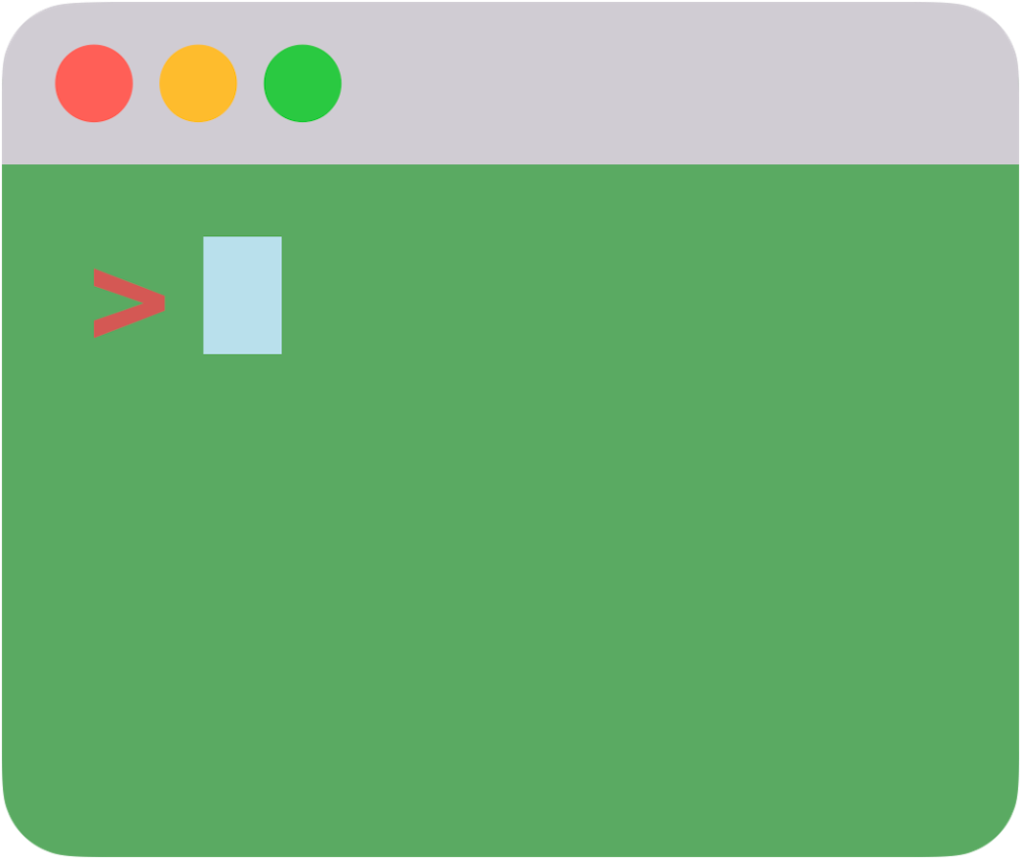
05 打開終端機
完全指令操作電腦介面
Windows : 找到Anaconda (Powershell) Prompt
Linux 或 Mac : 終端機

Slide 9
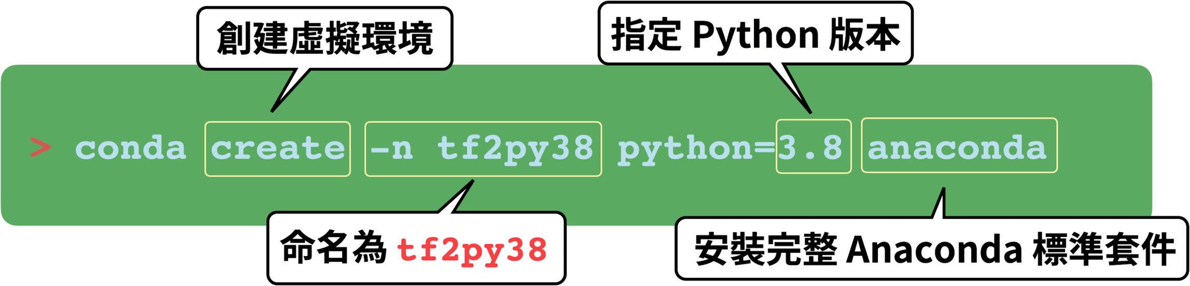
06 建一個深度學習虛擬環境
建立虛擬環境來安裝 / 測試新套件
在終端機中建立新虛擬環境，並指定Python 版本要 3.8 版是像這樣做。

Slide 10

06 建一個深度學習虛擬環境
建立虛擬環境的注意說明
首先，最後加上anaconda是要把標準套件全裝進去，很多高手不建議這樣！因為會讓整個系統太肥，有許多你不需要的套件。但這對初學者比較友善，所以我們建議這樣。如果你是發現某個套件沒裝不會驚慌失措的，還有像 M1 系的 Mac 用 minicoda 的，請把最後的anaconda 拿掉。

Slide 11
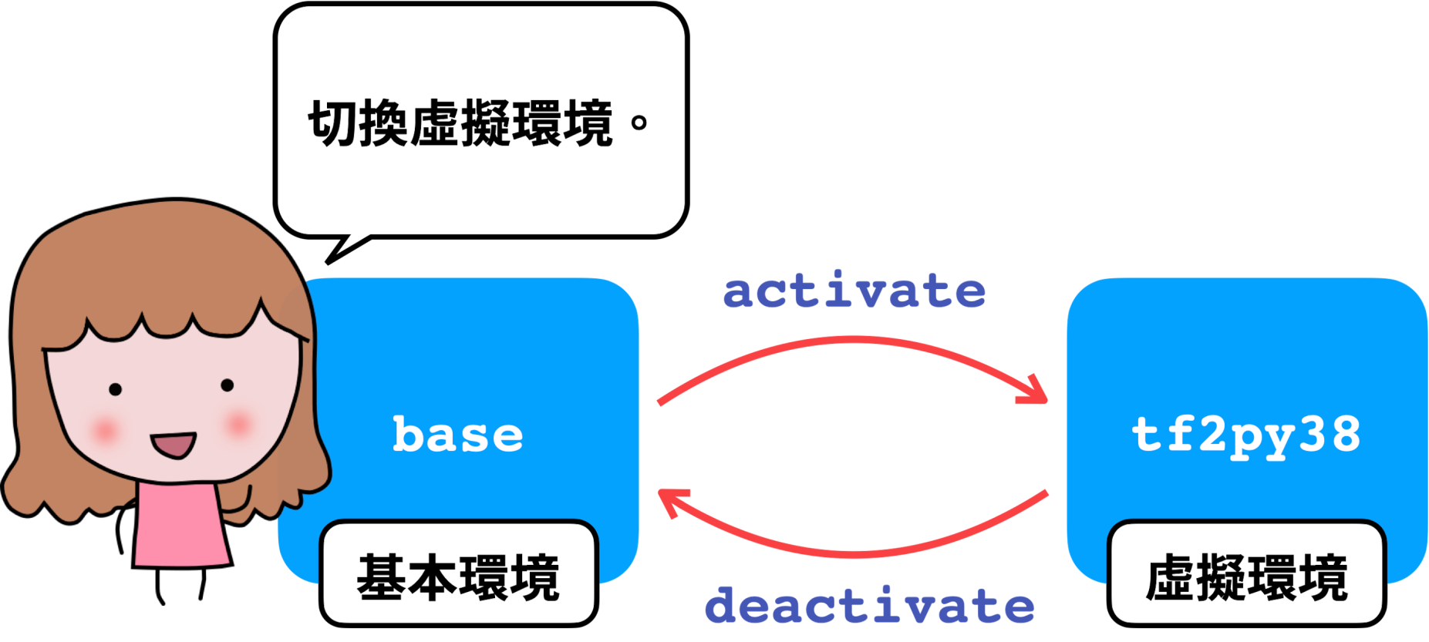
07 進入和退出我們的虛擬環境
進入虛擬境用 activate，退出用 deactivate

Slide 12


07 進入和退出我們的虛擬環境
進入剛剛建好的tf2py38
退出回到原來預設環境中時，當然不用再打環境的名稱，只要用 conda deactivate 即可
12

Slide 13


08 安裝TensorFlow（Windows/Linux 篇）
安裝 Google 推出的深度學習框架—TensorFlow
電腦有Nvidia 的GPU，並指定要安裝TensorFlow 2.6 的版本
電腦沒有GPU，就是打入這一行指令。

Slide 14
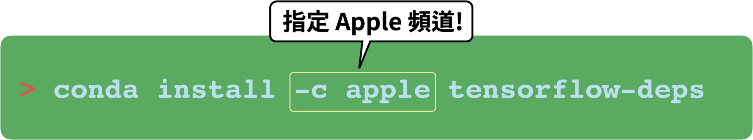
09 安裝TensorFlow 的準備工作（M1 Mac 篇）
任何版本的MAC，都可以GPU加速!
M1 系列晶片的Mac，要先安裝專用TensorFlow 套件，叫做tensorflow-deps。
另外，-c apple意思是不要用conda 預設版本，而是到某個第三方提供的頻道安裝。

Slide 15
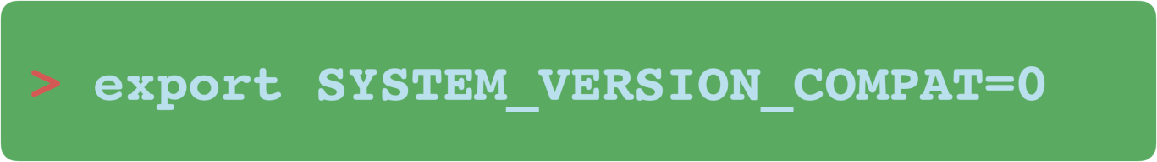
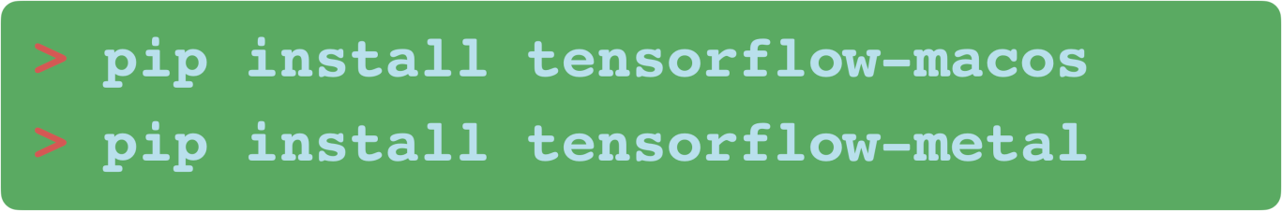
10 安裝TensorFlow（Mac 篇）
Intel Mac 安裝式對系統版本會誤認
Intel 版的Mac，可能要先在終端機中打入這一行。
用pip 安裝TensorFlow Mac 專用版！還要裝TensorFlow 的Metal，讓我們可以沒有用Nvidia GPU，照樣能開心GPU 加速。

Slide 16


11 執行Jupyter Notebook
準備執行 Jupyter Notebook
用M1 Mac，而且照我們建議用Miniconda，你預設環境還沒有JupyterNotebook，所以請先安裝 jupyter。
不管用什麼系統都要安裝 nb_conda ，就是之後不管裝了多少個虛擬環境，每次都在預設環境執行JupyterNotebook 都可以找到！

Slide 17
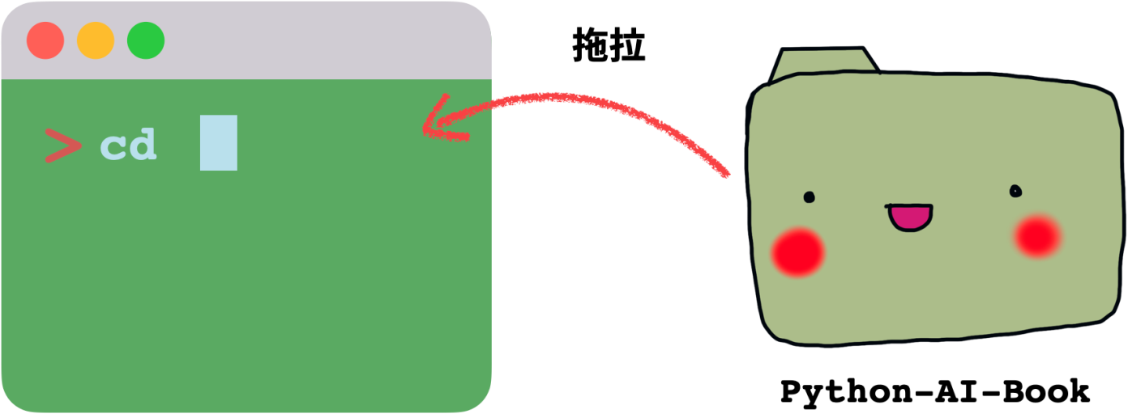

11 執行Jupyter Notebook
打開Jupyter Notebook
打入cd，按一下空白鍵，然後用
滑鼠把你的目標資料夾拖進終端機
執行jupyter notebook，開始寫程式了！
步驟一
步驟二

Slide 18

冒險旅程 3
請在自己的電腦安裝好可以執行TensorFlow 的系統。注意！雖然我們採相對保守的方式（沒有硬是衝最新版），我們也預期大家應該可以順利安裝。但安裝上你可能還是會因為種種原因出現問題。試著Google 看看能不能找到解決的方法。最後不要忘了，其實我們還有Colab，所以一時沒有成功也不要緊，還是可以繼續我們即將正式展開的旅程！

